Slide 1


_{System RDR}
_{Moduł ARozPro}
_{Opracowano}
_{w}
Zakładzie Rachunkowości Gospodarstw Rolnych
_{IERiGŻ-PIB, 2025}

Slide 2
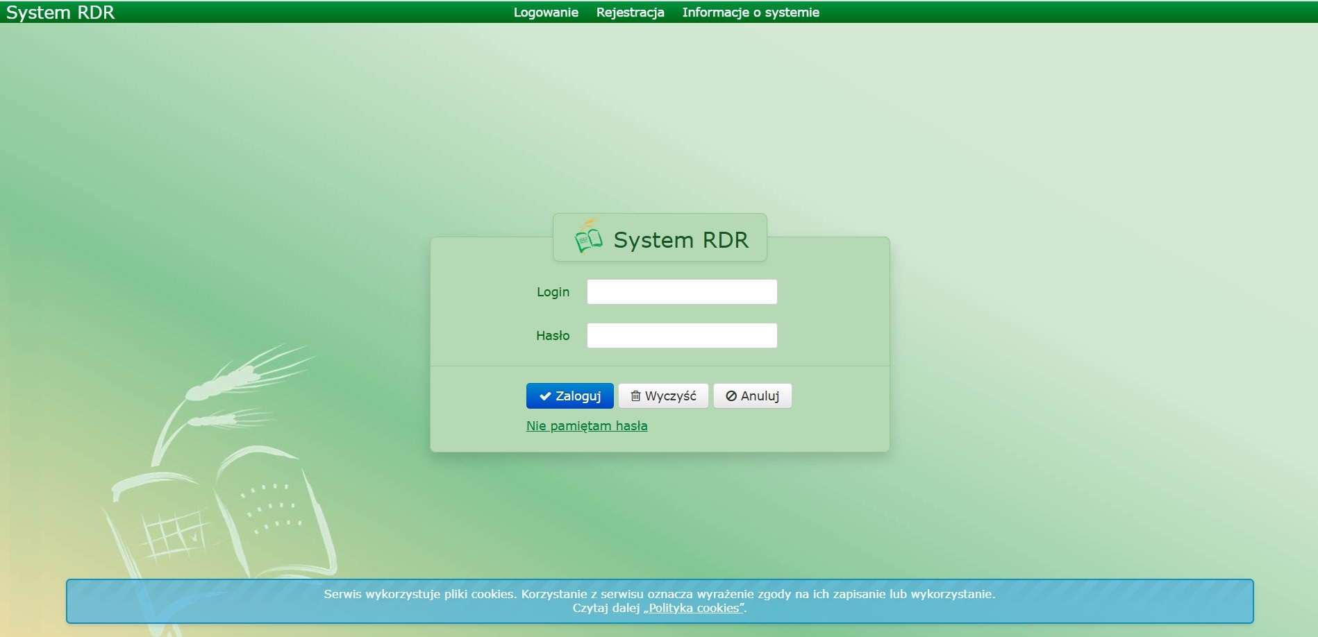
Logowanie do Systemu RDR oraz wybór roku
● System RDR jest dostępny tylko i wyłącznie poprzez Internet. W celu połączenia się z nim konieczne jest użycie zaktualizowanej przeglądarki internetowej (Google Chrome, Mozilla Firefox).
● Po zalogowaniu niezbędny jest wybór właściwego roku obrachunkowego.
login
haslo

Slide 3
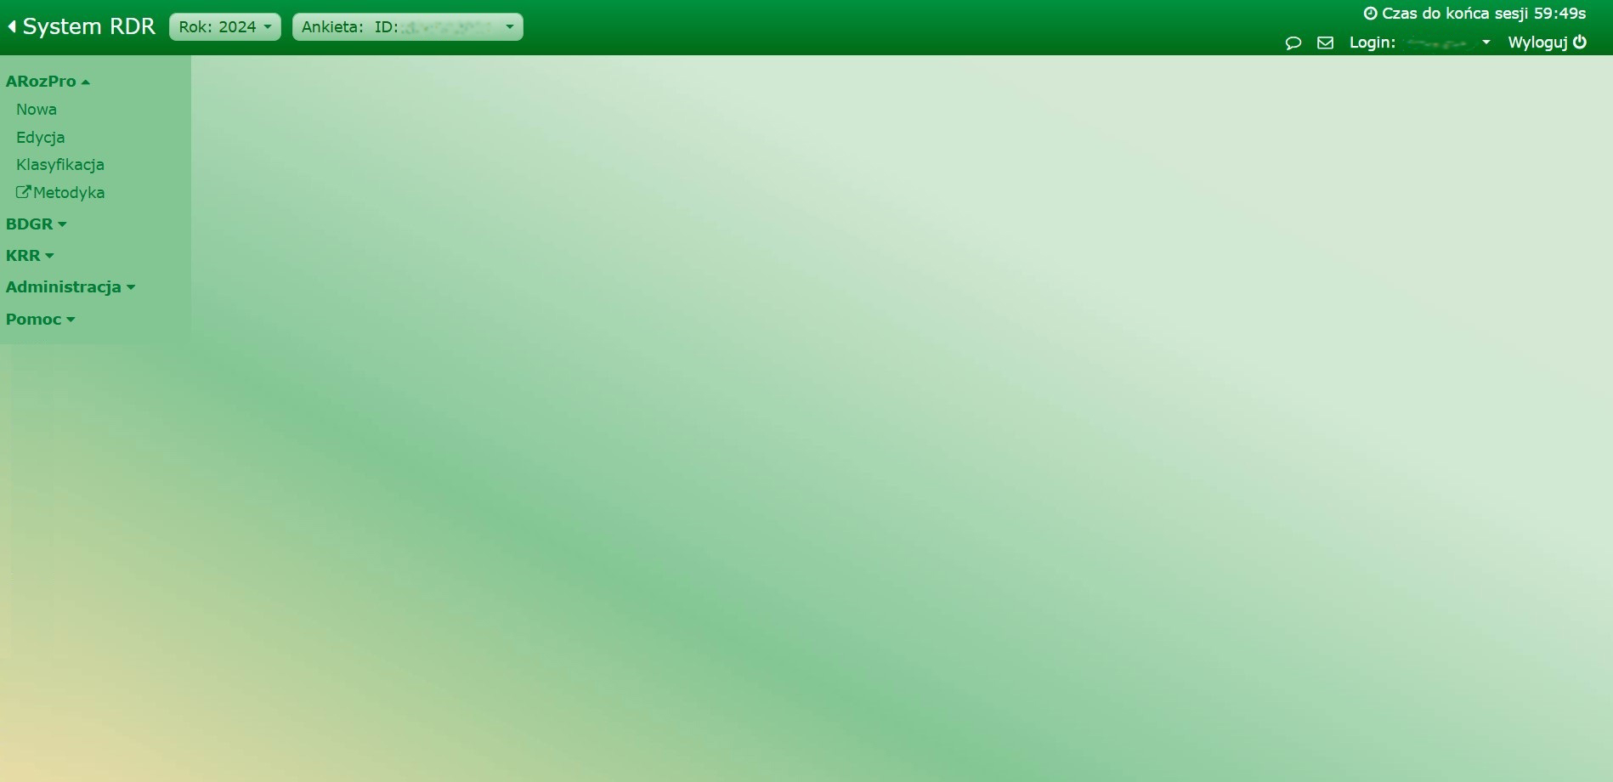
Logowanie do Systemu RDR oraz wybór roku
● System RDR jest dostępny tylko i wyłącznie poprzez Internet. W celu połączenia się z nim konieczne jest użycie zaktualizowanej przeglądarki internetowej (Google Chrome, Mozilla Firefox).
● Po zalogowaniu niezbędny jest wybór właściwego roku obrachunkowego.

Slide 4
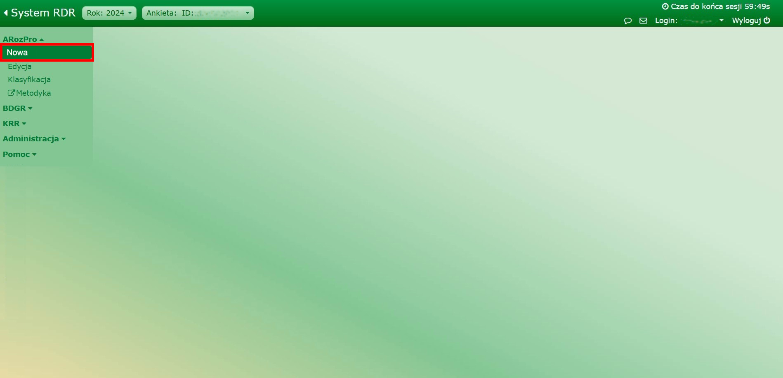
2024
Logowanie do Systemu RDR oraz wybór roku
● System RDR jest dostępny tylko i wyłącznie poprzez Internet. W celu połączenia się z nim konieczne jest użycie zaktualizowanej przeglądarki internetowej (Google Chrome, Mozilla Firefox).
● Po zalogowaniu niezbędny jest wybór właściwego roku obrachunkowego.

Slide 5
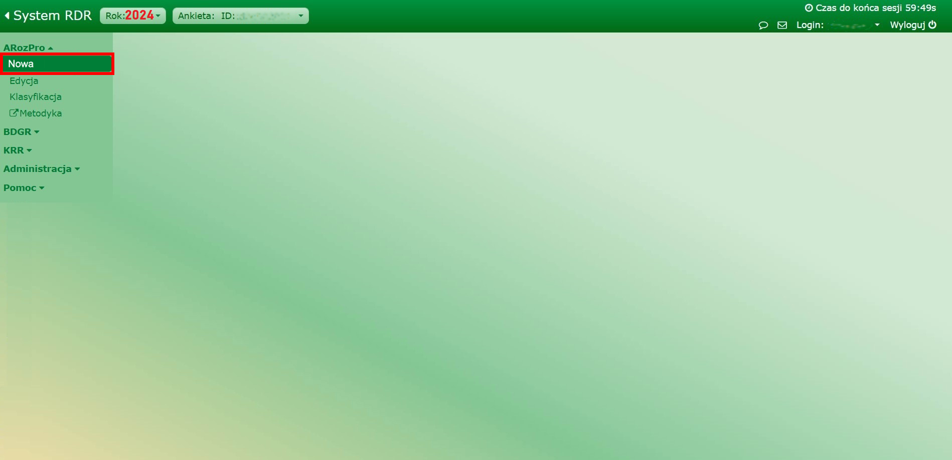
Dane w ankiecie ARozPro dotyczą roku obrachunkowego poprzedzającego badanie, tzn. jeżeli do badań będą przekazywane dane za rok obrachunkowy 2025 wówczas ARozPro przygotowuje się na podstawie danych z roku obrachunkowego 2024.

Slide 6
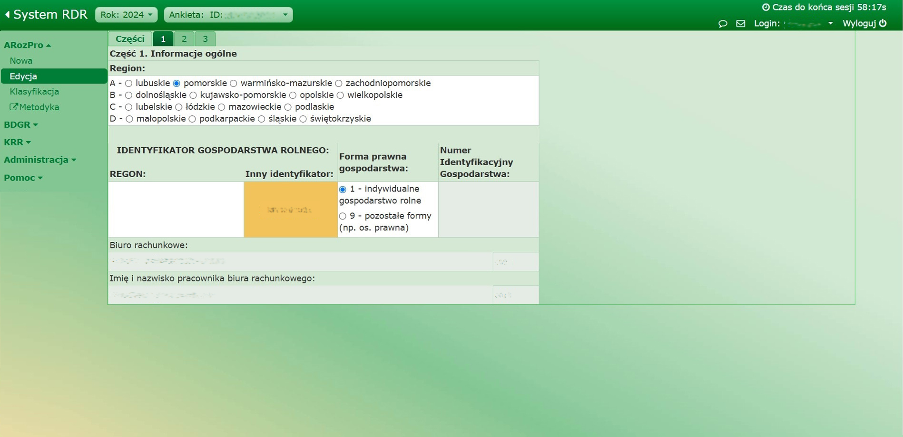
Wprowadzanie danych w module ARozPro
● Wprowadzanie danych z Ankiety odbywa się na trzech ekranach - każda część Ankiety na oddzielnym ekranie.
● Wprowadzane dane zapisywane są automatycznie po wyjściu z komórki.

Slide 7
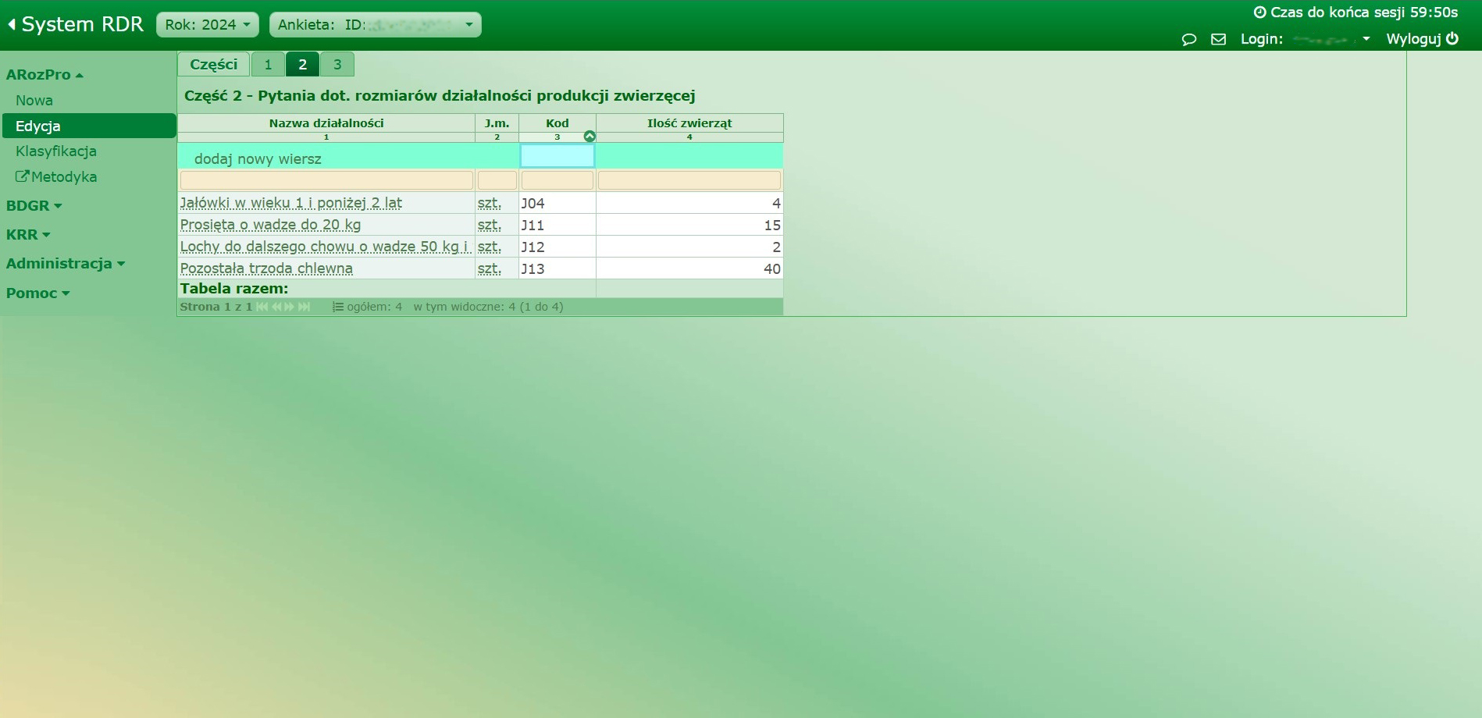
Wprowadzanie danych w module ARozPro
● Wprowadzanie danych z Ankiety odbywa się na trzech ekranach - każda część Ankiety na oddzielnym ekranie.
● Wprowadzane dane zapisywane są automatycznie po wyjściu z komórki.

Slide 8
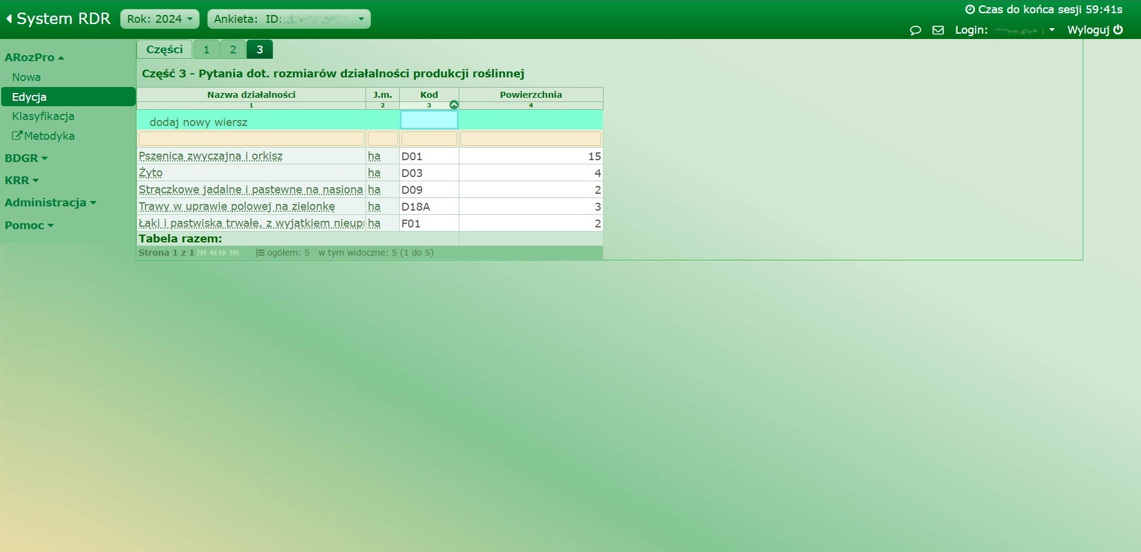
Wprowadzanie danych w module ARozPro
● Wprowadzanie danych z Ankiety odbywa się na trzech ekranach - każda część Ankiety na oddzielnym ekranie.
● Wprowadzane dane zapisywane są automatycznie po wyjściu z komórki.

Slide 9
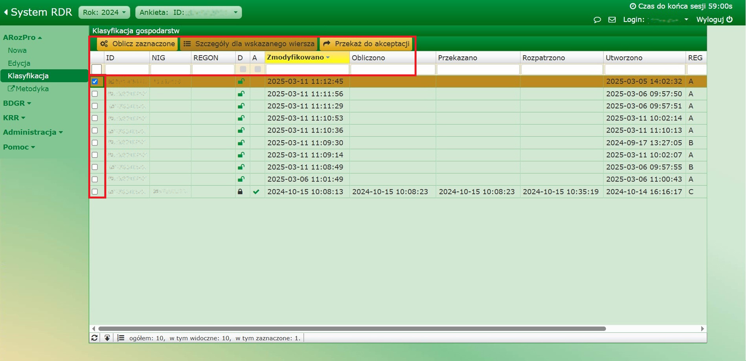
U Pracownika
Klasyfikacja zaznaczonych ankiet
U Pracownika
_{Klasyfikacja gospodarstw}
● Po wprowadzeniu danych można obliczyć klasyfikację gospodarstw/a.
● Istotne, z punktu widzenia doboru gospodarstw, informacje znajdują się w kolumnach PW_ES6 oraz PW_TF8.

Slide 10
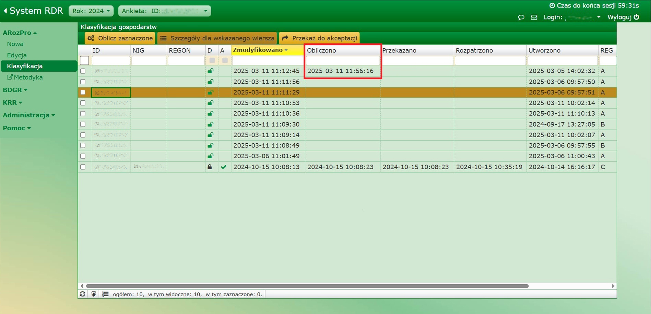
U Pracownika
U Pracownika
_{Klasyfikacja gospodarstw}
● Po wprowadzeniu danych można obliczyć klasyfikację gospodarstw/a.
● Istotne, z punktu widzenia doboru gospodarstw, informacje znajdują się w kolumnach PW_ES6 oraz PW_TF8.

Slide 11
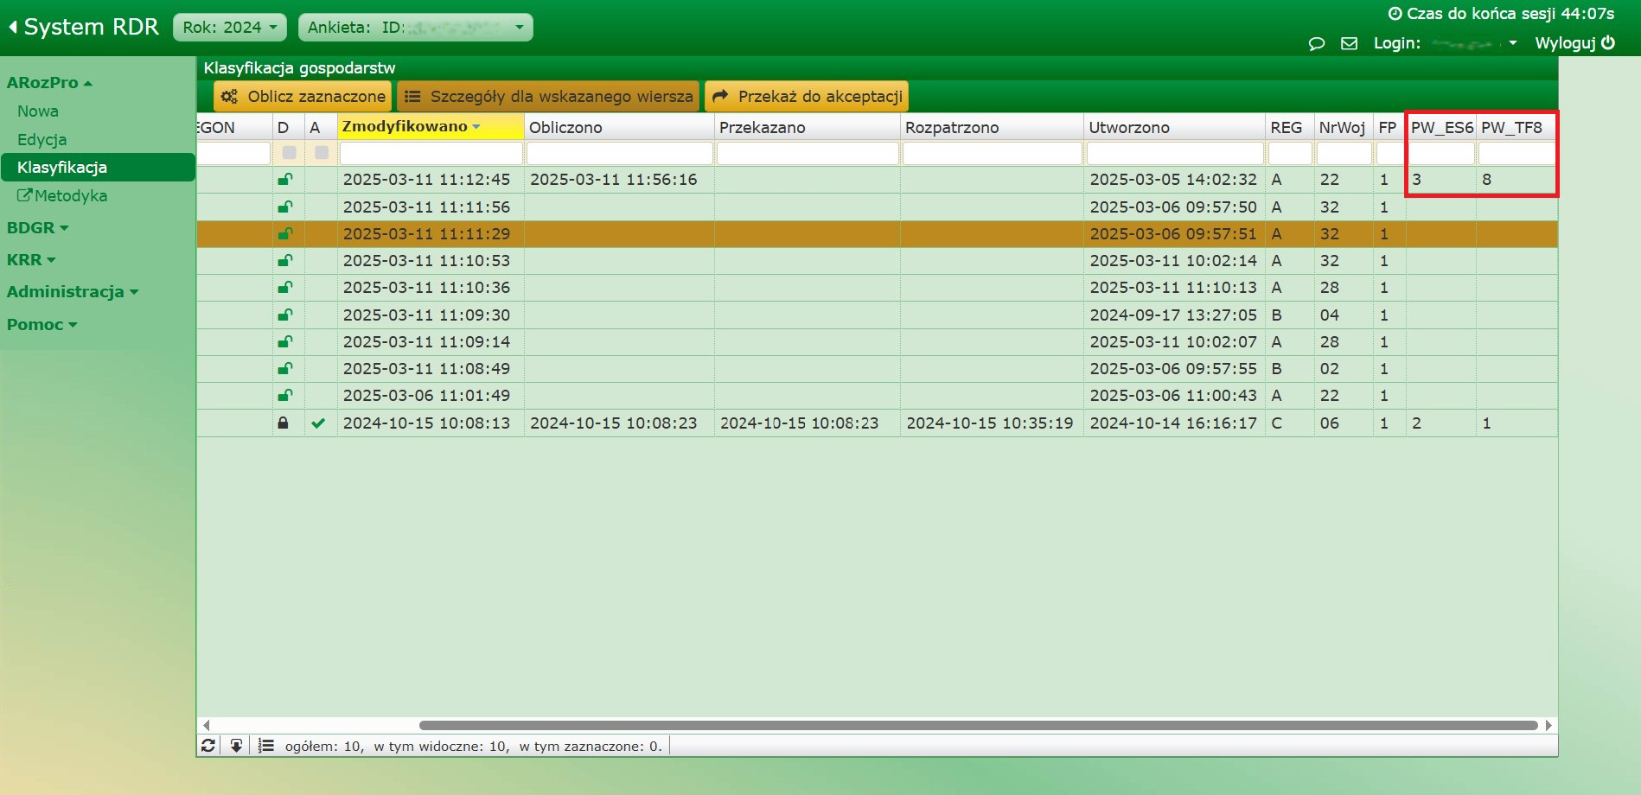
U Pracownika
U Pracownika
_{Klasyfikacja gospodarstw}
● Po wprowadzeniu danych można obliczyć klasyfikację gospodarstw/a.
● Istotne, z punktu widzenia doboru gospodarstw, informacje znajdują się w kolumnach PW_ES6 oraz PW_TF8.

Slide 12
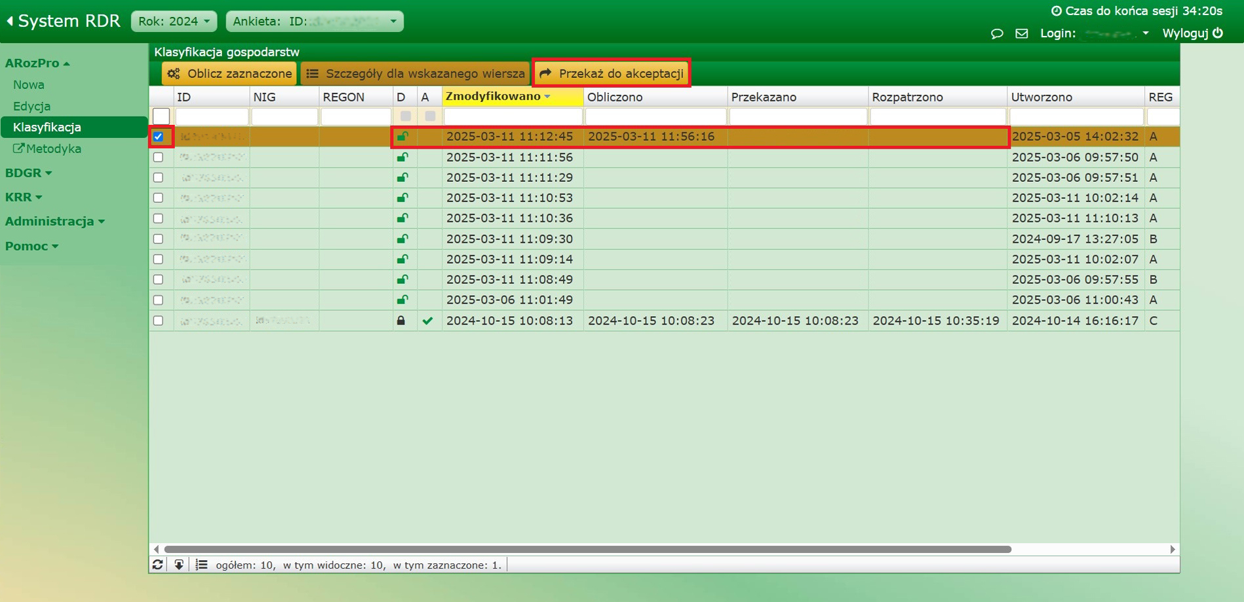
U Pracownika
Wysłanie zaznaczonych ankiet do akceptacji
Akceptacja i/lub odrzucanie gospodarstw
● Po obliczeniu klasyfikacji gospodarstw można wysłać je do akceptacji Koordynatora.

Slide 13
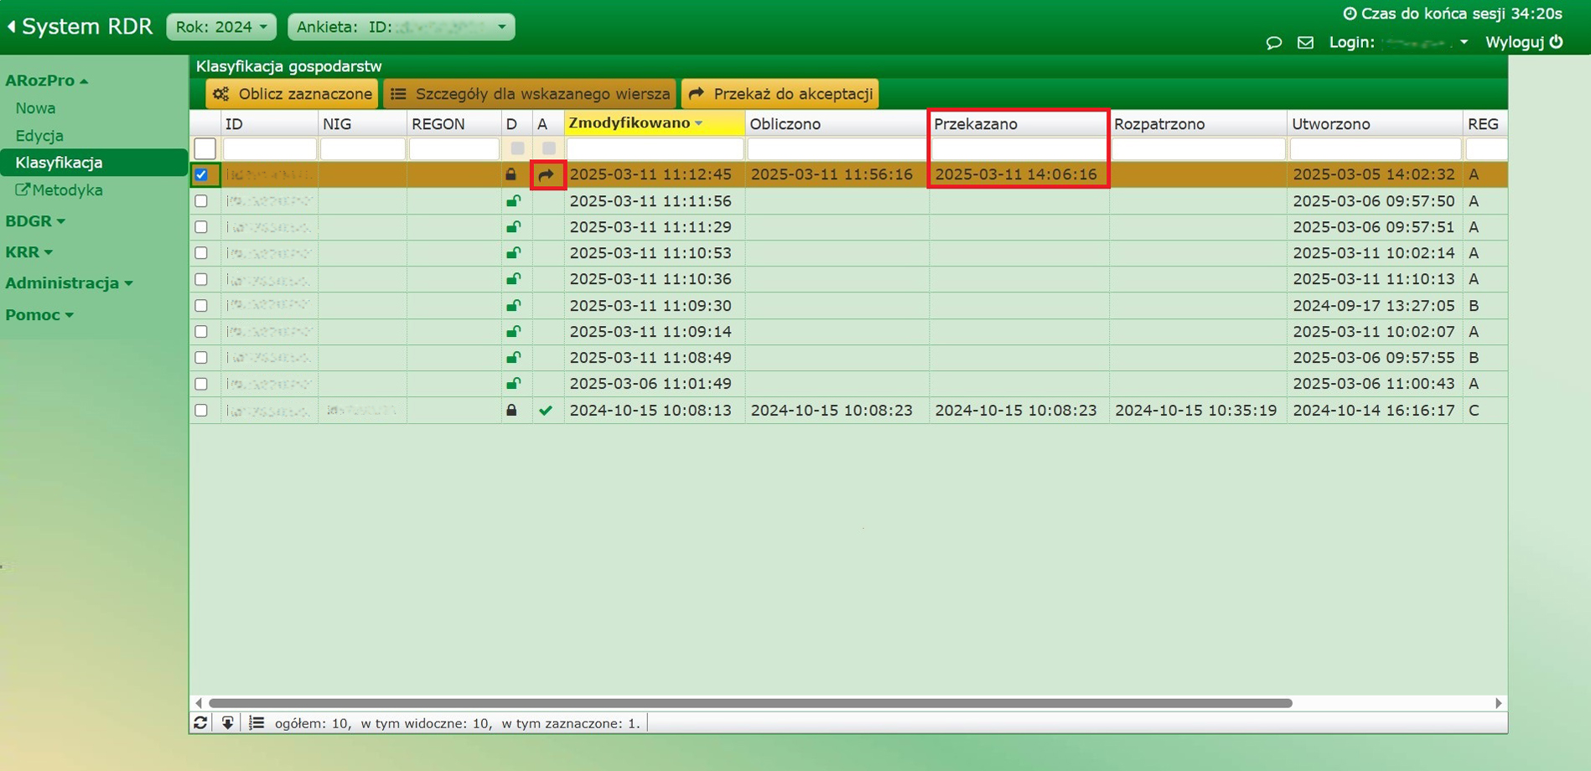
U Pracownika
Akceptacja i/lub odrzucanie gospodarstw
● Po obliczeniu klasyfikacji gospodarstw można wysłać je do akceptacji Koordynatora.

Slide 14
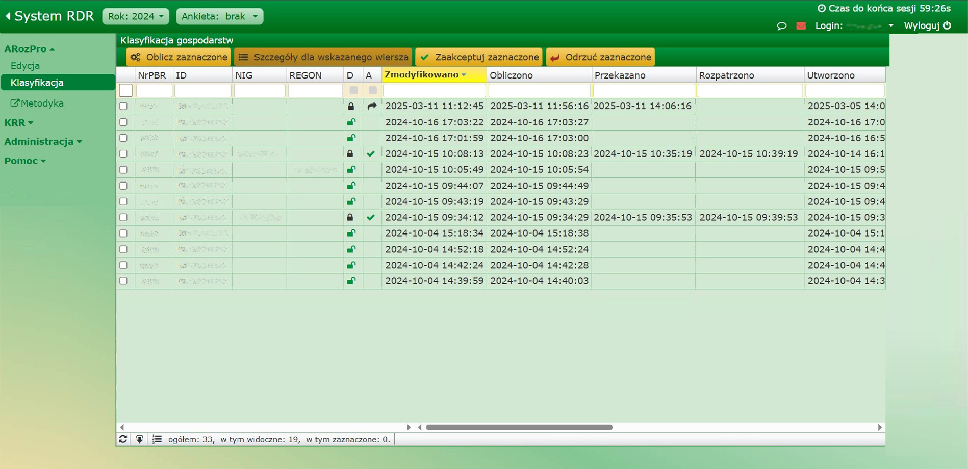
U Koordynatora
Akceptacja i/lub odrzucanie gospodarstw
● Koordynator porównuje wyniki obliczeń z tabelarycznymi zestawieniami przesłanymi z Instytutu.
● Następnie podejmowana jest decyzja o akceptacji bądź odrzuceniu gospodarstw. W przypadku akceptacji nadawany jest NIG.

Slide 15
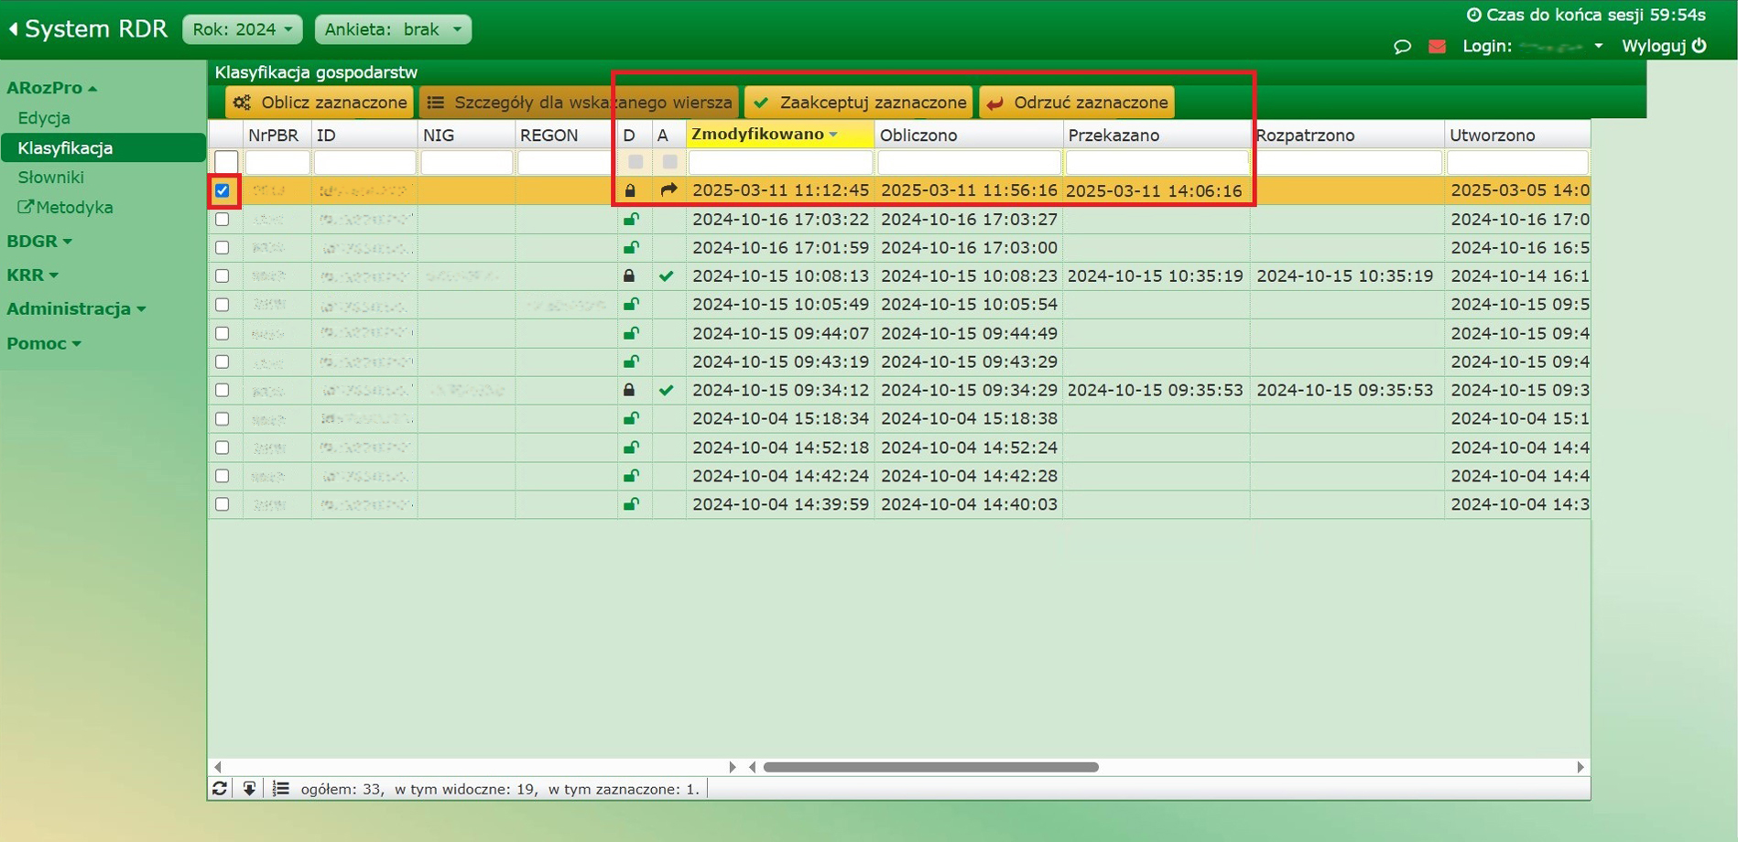
U Koordynatora
Akceptacja wyników i przypisanie NIGów dla zaznaczonych ankiet
Akceptacja i/lub odrzucanie gospodarstw
● Koordynator porównuje wyniki obliczeń z tabelarycznymi zestawieniami przesłanymi z Instytutu.
● Następnie podejmowana jest decyzja o akceptacji bądź odrzuceniu gospodarstw. W przypadku akceptacji nadawany jest NIG.

Slide 16
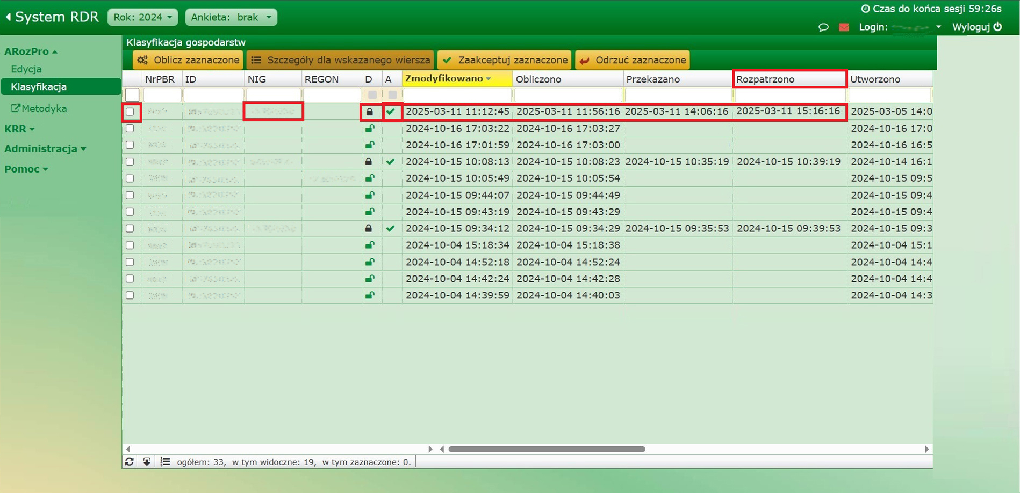
U Koordynatora
Akceptacja i/lub odrzucanie gospodarstw
● Koordynator porównuje wyniki obliczeń z tabelarycznymi zestawieniami przesłanymi z Instytutu.
● Następnie podejmowana jest decyzja o akceptacji bądź odrzuceniu gospodarstw. W przypadku akceptacji nadawany jest NIG.

Slide 17
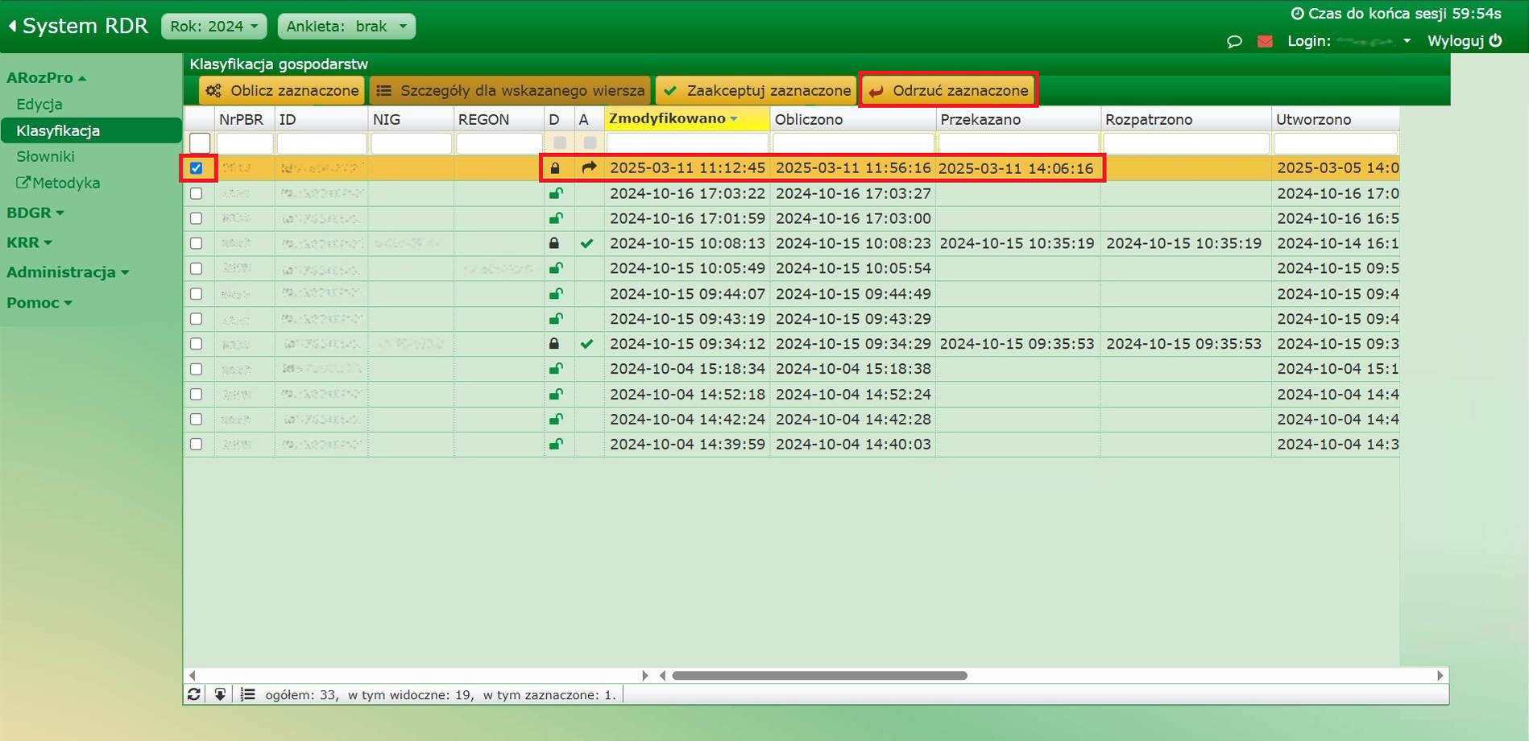
U Koordynatora
Odrzucenie zaznaczonych ankiet
Akceptacja i/lub odrzucanie gospodarstw
● Koordynator porównuje wyniki obliczeń z tabelarycznymi zestawieniami przesłanymi z Instytutu.
● Następnie podejmowana jest decyzja o akceptacji bądź odrzuceniu gospodarstw. W przypadku akceptacji nadawany jest NIG.

Slide 18
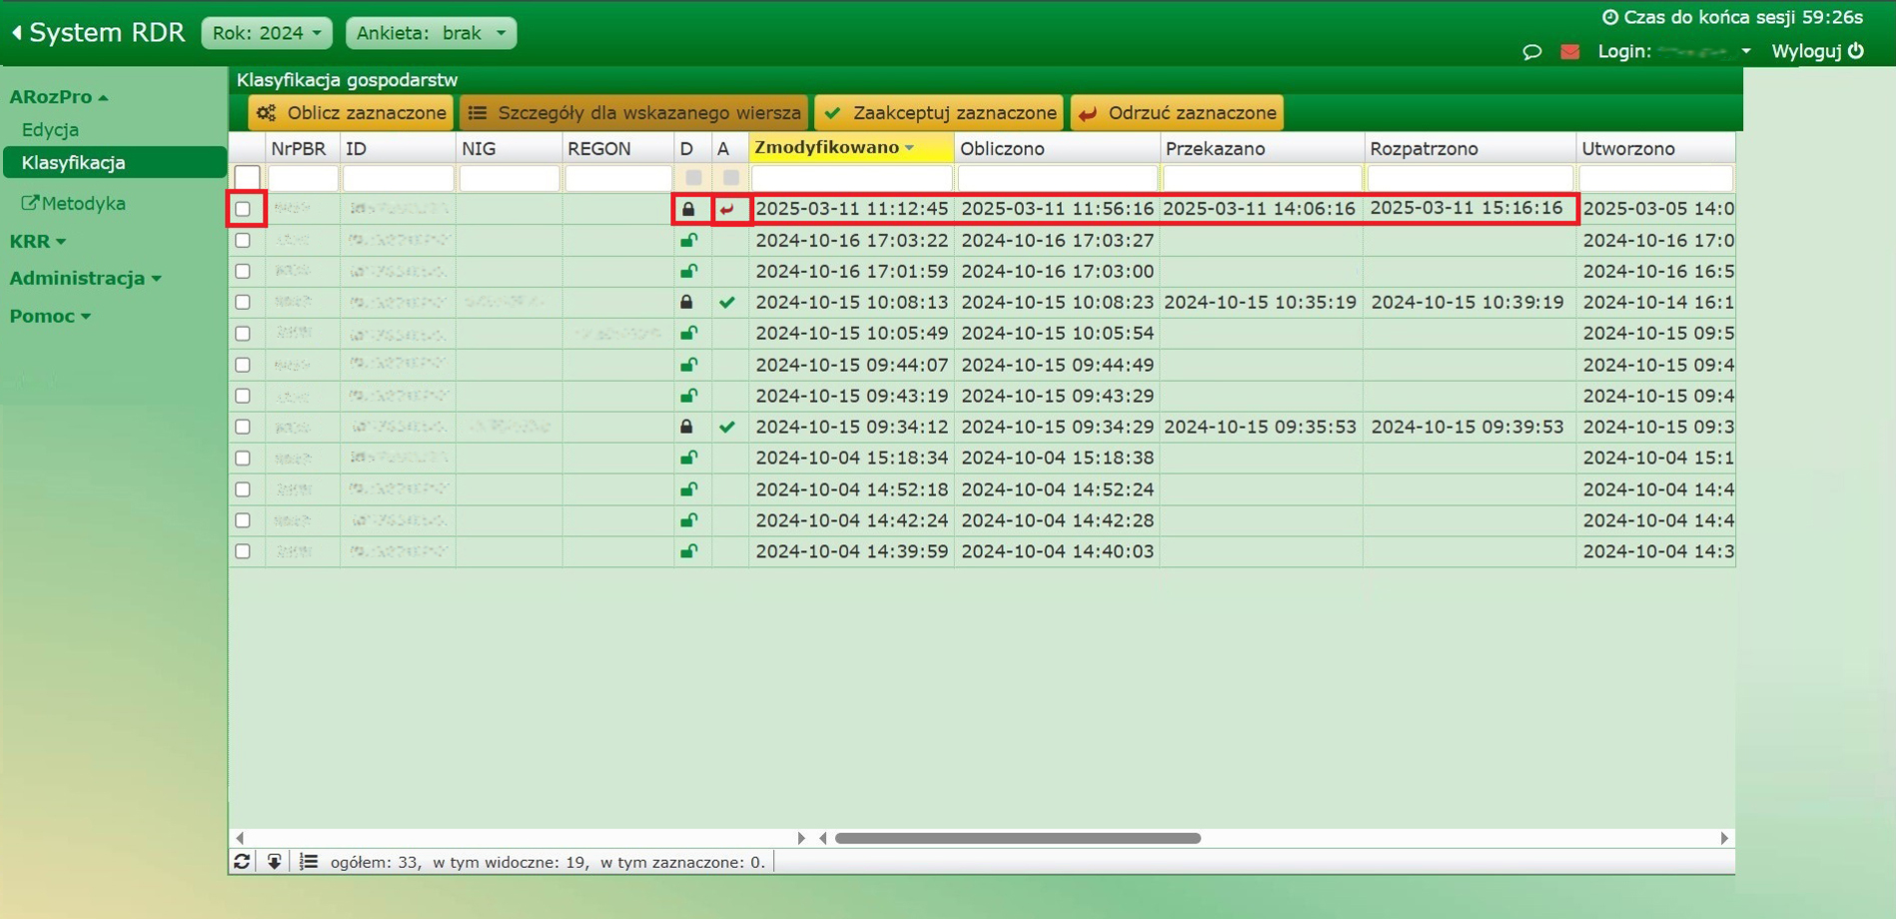
U Koordynatora
Odrzucenie zaznaczonych ankiet
Akceptacja i/lub odrzucanie gospodarstw
● Koordynator porównuje wyniki obliczeń z tabelarycznymi zestawieniami przesłanymi z Instytutu.
● Następnie podejmowana jest decyzja o akceptacji bądź odrzuceniu gospodarstw. W przypadku akceptacji nadawany jest NIG.

Slide 19


Dodatkowo koordynator i pracownik informowani są automatycznie przez System RDR
o wysłaniu zgłoszenia, akceptacji bądź odrzuceniu, za pomocą wiadomości e-mail.
Dodatkowo koordynator i pracownik informowani są automatycznie przez System RDR
o wysłaniu zgłoszenia, akceptacji bądź odrzuceniu, za pomocą wiadomości e-mail.
Notes:
Dodatkowo koordynator i pracownik informowani są automatycznie przez System RDR o wysłaniu zgłoszenia, akceptacji bądź odrzuceniu za pomocą e-mail.

